Slide 1
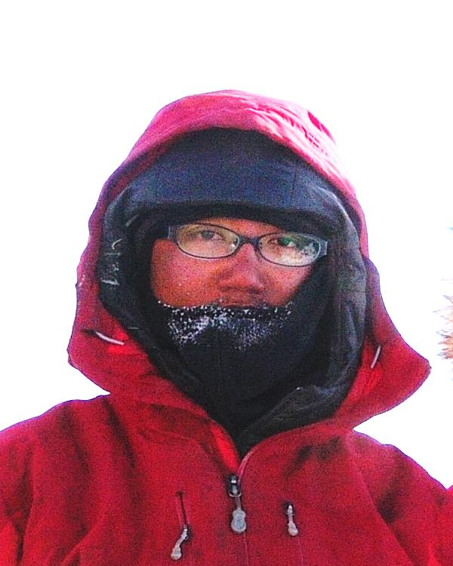
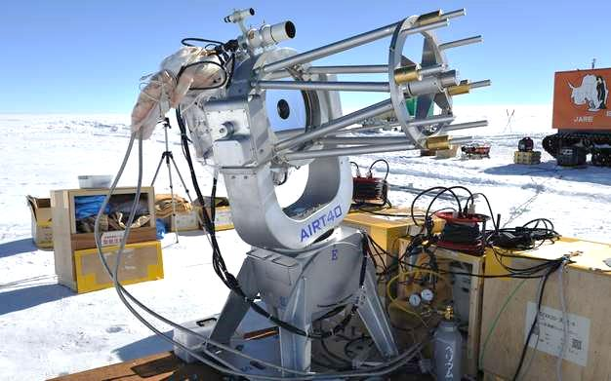
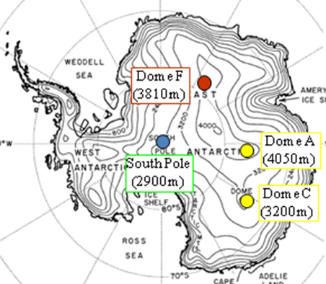
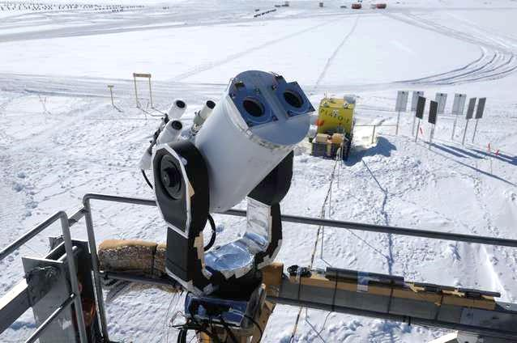
Astronomical site evaluation at Dome Fuji on the Antarctic plateau
（南極大陸内陸高原ドームふじ基地における天文学的な観測条件の調査）
沖田 博文（おきた ひろふみ）
h-okita@astr.tohoku.ac.jp
博士課程後期3年（4年目）
第54次日本南極地域観測隊夏隊員
第52次日本南極地域観測隊同行者
東北大学を含む南極天文コンソーシアムでは国立極地研究所と協力してドームふじ基地の天文観測条件の調査を行っています。
学部4年から-80℃でも観測可能な望遠鏡の開発を行い、その技術を確立しました。
（沖田修士論文、Okita et al . 2010; 2013a）
博士課程在籍中の2010-2011年及び2012-2013年には日本南極地域観測隊に参加し観測条件調査を実施しました。
南極大陸内陸高原のドームふじ基地は厳しい自然環境から地球上で最も天文観測の条件が優れている場所だと考えられています。
空間分解能の観測結果（一例）
・年平均気温 -54.4 ℃
・標高 3,810 m
・水蒸気量（PWV） 0.6 mm
・晴天率 80%以上
・平均風速 5.8 m/s
空間分解能（秒角）
Murata et al. 2009
Yamanouchi et al. 2003
Okita et al. 2013
0
6
12
18
24
私はこの取り組みにおいて
の2つのテーマについて研究を行っています。
現地時間（世界時+3）
・-80℃でも観測可能な望遠鏡の開発
・どれだけ細かい模様が見分けられるかどうか（空間分解能）の測定
現地での試験観測の結果からドームふじ基地の空間分解能は0.2秒角であり、地球上で得られた最も良い値であることが判明しました（Okita et al . 2013b）。今後はさらに他の観測データを組み合わせることで、観測条件を総合的に評価したいと考えています（Okita et al. 2013c in preparation; 沖田博士論文）。

